Slide 1
Obecná neurofyziologie
Hlavové a míšní nervy

Slide 2
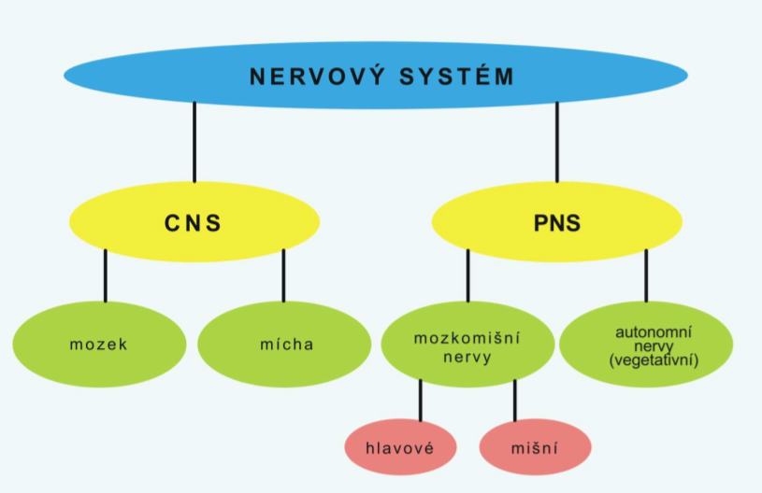
Nervový systém

Slide 3
Hlavové nervy
Na rozdíl od míšních nervů, které jsou všechny smíšené, jsou hlavové nervy různého složení:
  Senzorické
  Motorické
  Smíšené
  4 nervy mají vegetativní složku parasympatiku III, VII, IX, X

Slide 4
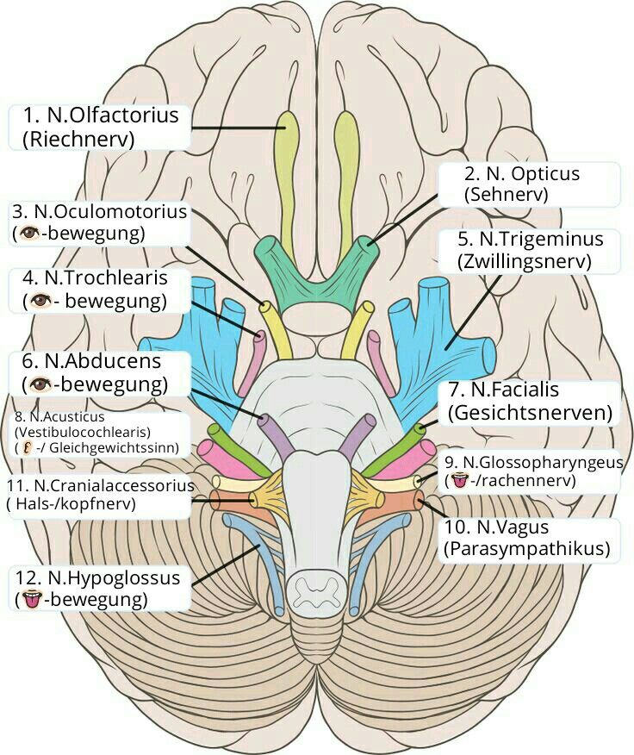
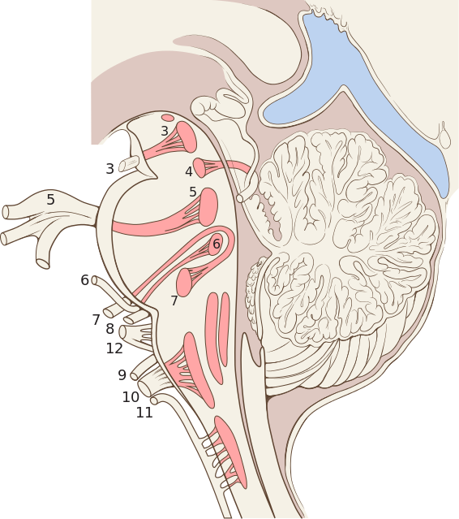
Hlavové nervy – výstupy

Slide 5
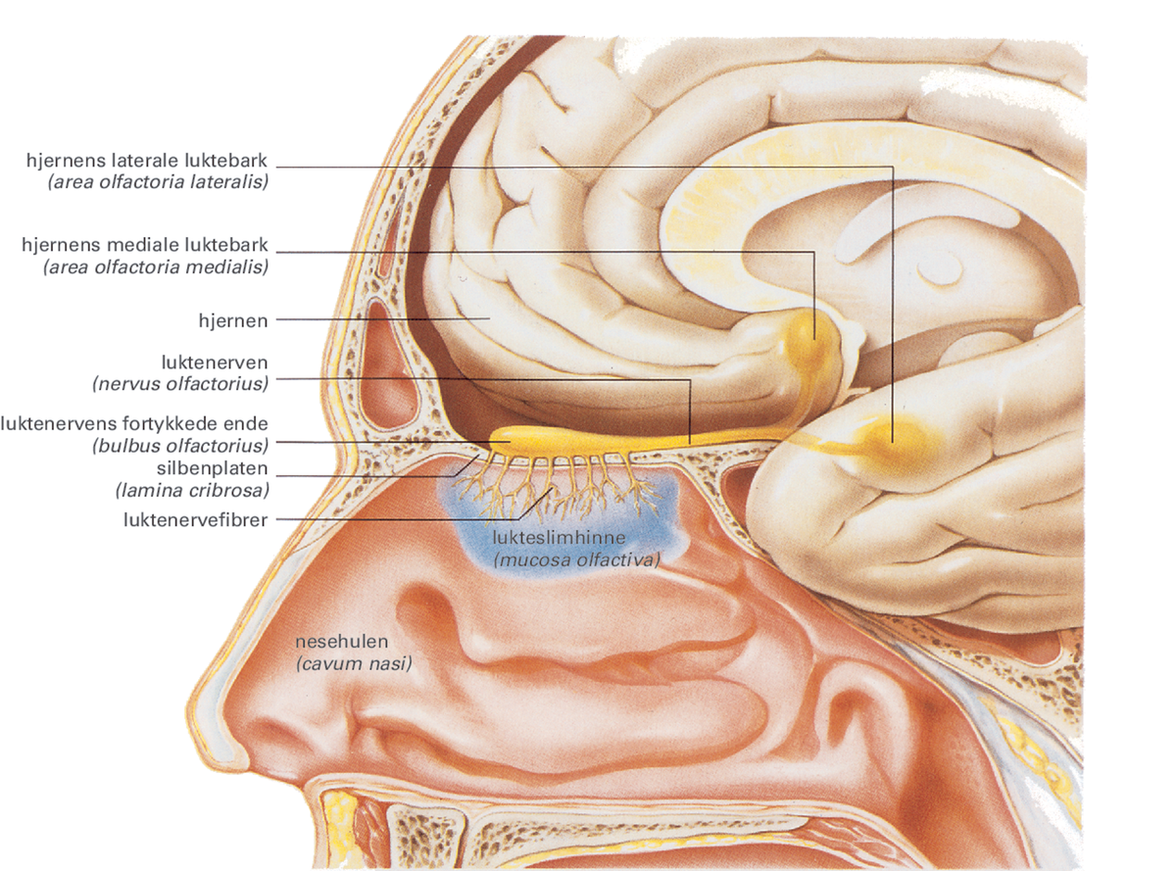
Hlavové nervy
I. N. olphactorius – čichový nerv
Buňky ve stropu nosní sliznice – axon do bulbus olphactorius – mozková kůra
Nevyšetřuje se
https://sml.snl.no/luktesansen

Slide 6
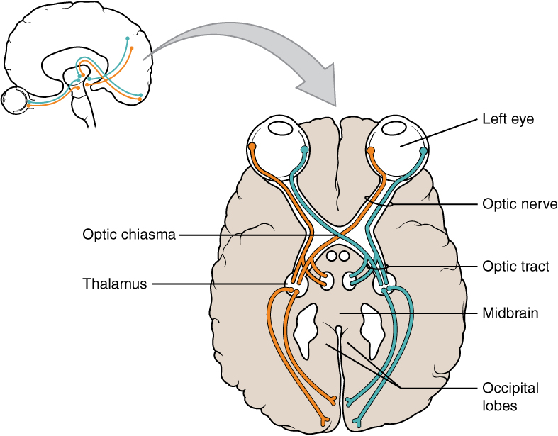
Hlavové nervy
II. N. opticus – zrakový nerv
Začíná třemi neurony v oblasti sítnice oka, tyto se sbíhají k papile zrakového nervu a formují nervus opticus – canalis opticus – nitrolební dutina – chiasma opticum – thalamus – okcipitální oblast mozkové kůry
Visus – zraková ostrost (optotypy)
Perimetr – rozsah zorného pole
https://www.medizin-kompakt.de/opticus

Slide 7
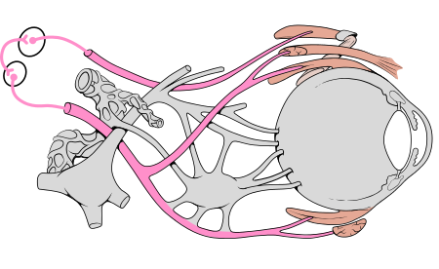
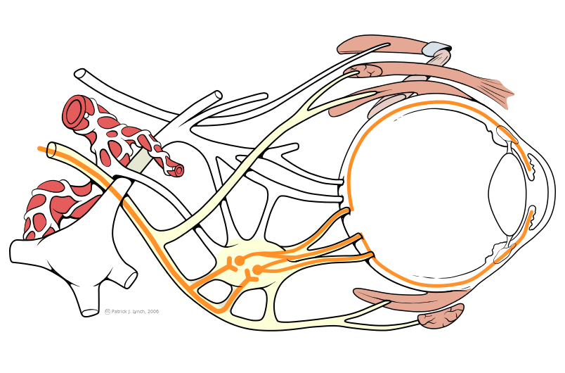
Hlavové nervy
III. N. occulomotorius
Okohybné nervy – II, IV, VI
Smíšený – motorická a vegetativní vlákan
Vede z nc. nervi occulomotorii (jádra pro jednotlivé oční svaly) ke svalům oka (kromě m. obl. sup., et m. rec. later.)
Vede z nc. occulomotorius accessorius (mesencephalus) k m. sphincter pupilae a m. ciliaris
Ptóza, rozbíhavé šilhání téhož oka, mydriáza, anizokorie (parasym. č.)
https://www.wikiskripta.eu/w/Nervus_oculomotorius

Slide 8
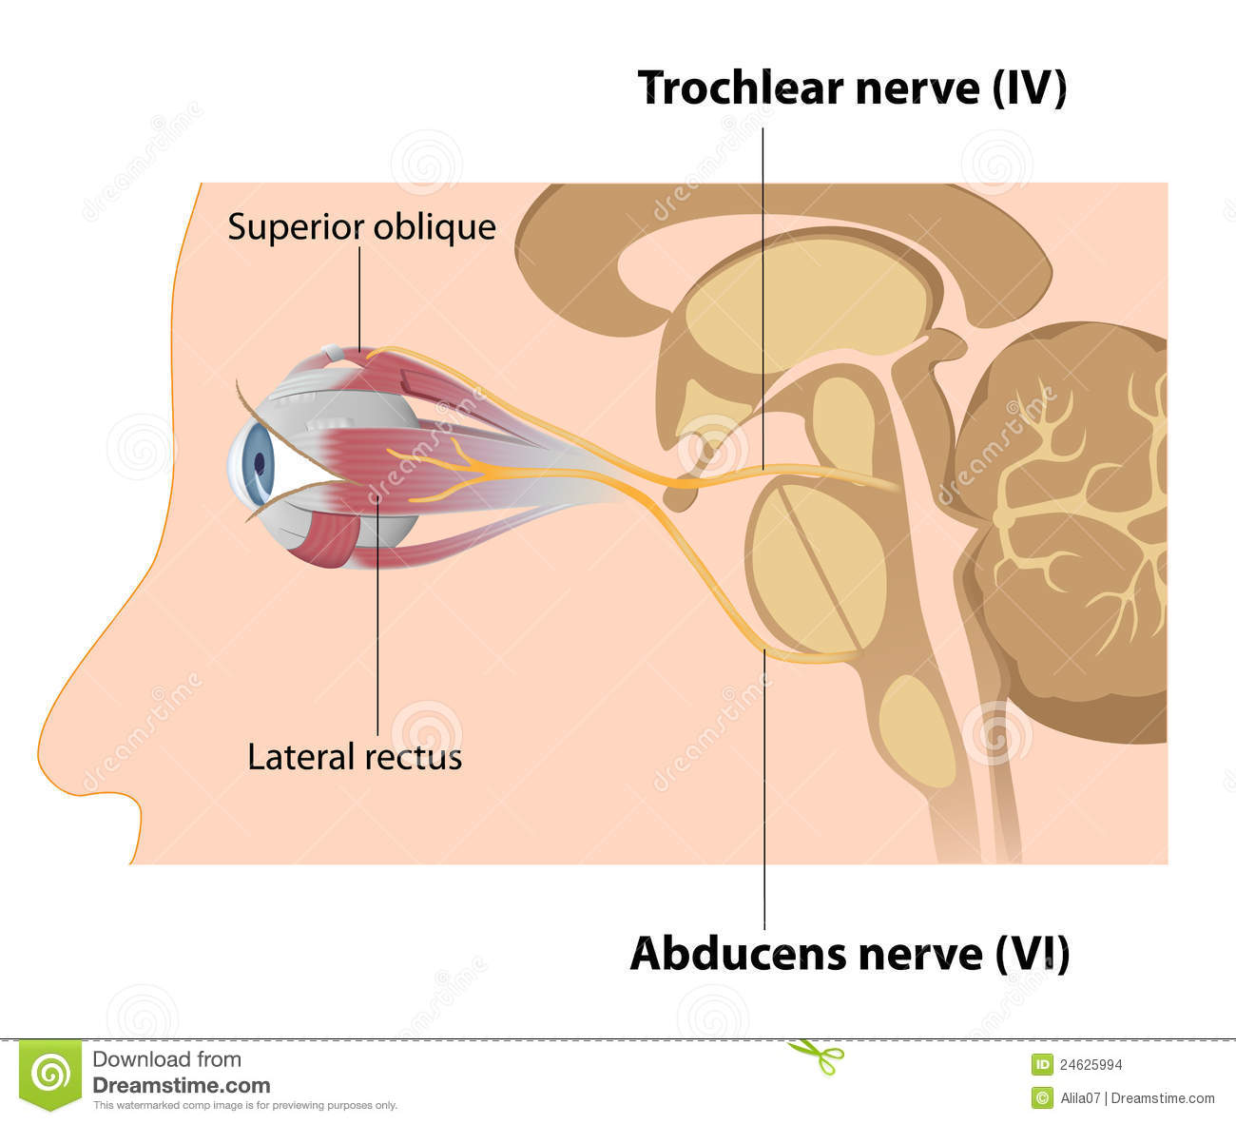
Hlavové nervy
IV. Nervus trochlearis
VI. Nervus abducens
Okohybné nervy – II, IV, VI
Nervus trochlearis
  Motorický nerv
  Z nc. nervi trochlearis – kříží se – jde do očnice
  In: m. obliquus superior (stáčí bulbus dolů a mírně zevně)
  Diplopie při pohledu dolů
Nervus abducens
  Motorický nerv
  Z nc. nervi abducentis – do očnice
  In: m. rectus lateralis (stáčí oko zevně)
  Sbíhavé šilhání
https://www.medizin-kompakt.de/abducens

Slide 9
Hlavové nervy
V. nervus trigeminus
Senzitivní vlákna, motorická vlákna, senzorická – chuťová vlákna
  Motorická vlákna – z nc. motorius nervi trigemini – přidává se ke 3. senzitivní větvi n. trigeminus
  Senzitivní vlákna – zakončují se v nc. pontinus a nc. spinalis – dendrity formují 3 hlavní větve trojklanného nervu
  Senzorická vlákna – k trojklannému nervu se pouze přidávají, vstupují do nc. Solitarius a patří v podstatě k n. intermedius VII.
Hlavní větve nervus trigeminus
  Nervus ophtalmicus – senzitivně krajina čela, sinus, část nosní dutiny
  Nervus maxillaris – senzitivně střední zóna obličeje
  Nervus mandibularis – senzitivně – dolní 1/3 obličeje, auriculotemporální krajina, přidává se zde motorický kořen – in: žvýkací svaly
Výstupní místa hlavních větví – bolestivost
Vyšetření senzitivní inervace na obličeji

Slide 10
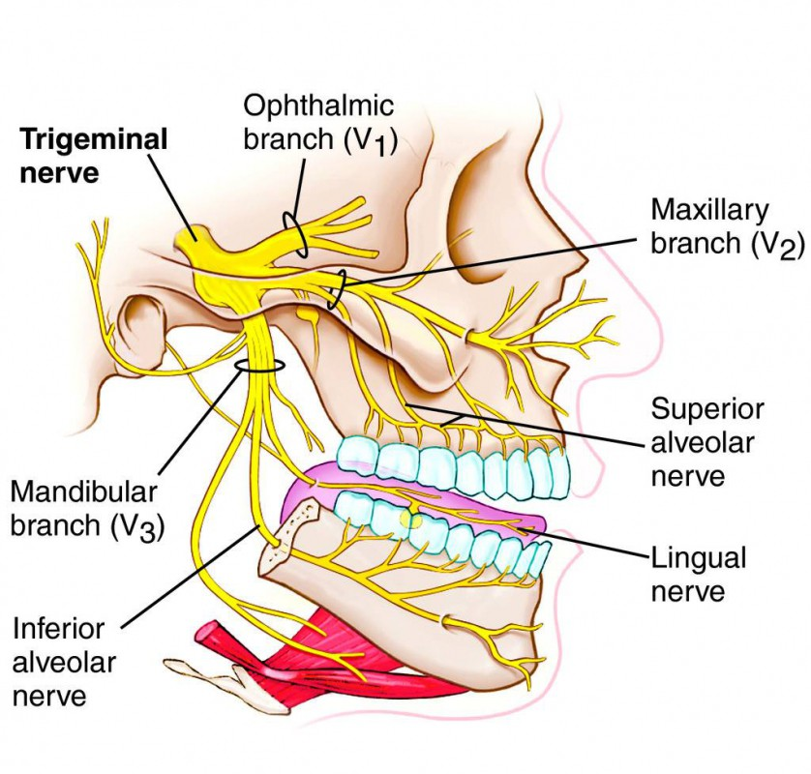
Hlavové nervy
V. nervus trigeminus

Slide 11
Hlavové nervy
VII. Nervus intermedio – facialis
Smíšený nerv – motorický, senzitivní, senzorický, vegetativní
  Z nc. nervi facialis –
  V intrapontinním průběhu se k motorickým vláknům druží vlákna senzitivní, senzorická a parasympatická, která při výstupu v mostomozečkovém úhlu formují nervus intermedius
  Míří vpřed do glandula parotis, z níž se rozbíhají konečné větve ke všem mimickým svalům
    Nervus petrosus major – in: slzná žláza
    Nervus stapedius – in: musculus stapedius
    Nervus auricularis posterior – in: venter occipitalis, venter post.m.diastrici, m.stylohyoideus
Obecné dělení terminálních větví
  Horní větev – in: mimické svaly čela a okolí očnice a maxily
  Dolní větev – in: mimické svaly brady, mandibuly a m. platysma
Vyšetření motorické funkce – paréza nervus facialis
Chvostkův příznak – vyšetření míry nervosvalové dráždivosti

Slide 12
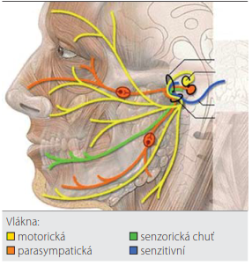
Hlavové nervy
VII. Nervus intermedio – facialis
Ambler, A. (2010). Periferní paréza nervus facialis. Interní medicína pro praxi, 12(9), 445-447.

Slide 13
Hlavové nervy
VIII. Nervus vestibulocochlearis
Nervus vestibularis
  Z ganglion vestibulare z polokruhovitých kanálků ve vnitřním uchu – vede do pontu a do mozečku
Nervus cochlearis
  Je prvním neuronem 4-neuronové sluchové dráhy – začíná v blanitém hlemýždi u sluchového Cortiho orgánu – jde skrz mozkový kmen a střední mozek do sluchových center A I-II v gyrus temporalis transversi
Rovnovážné reakce a udržování rovnováhy
Hautantova zkouška, Unterbergerova zkouška
Vyšetření sluchu

Slide 14
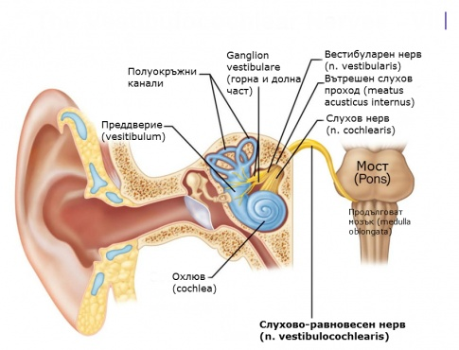
Hlavové nervy
VIII. Nervus vestibulocochlearis (n. statoacusticus)
https://medpedia.framar.bg/%D0%B0%D0%BD%D0%B0%D1%82%D0%BE%D0%BC%D0%B8%D1%8F/%D1%81%D0%BB%D1%83%D1%85%D0%BE%D0%B2%D0%BE-%D1%80%D0%B0%D0%B2%D0%BD%D0%BE%D0%B2%D0%B5%D1%81%D0%B5%D0%BD-%D0%BD%D0%B5%D1%80%D0%B2

Slide 15
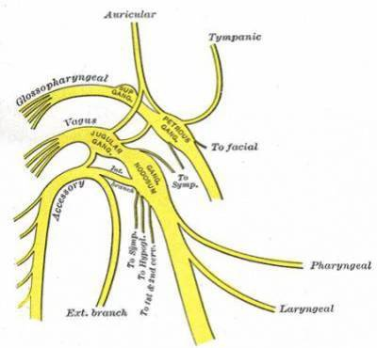
Hlavové nervy
IX. Nervus glossopharyngeus
Postranní smíšený systém
Vystupuje z medulla oblongata – k jazyku – in: svaly hltanu a měkkého patra
Smíšený nerv
Vyšetření dávivého reflexu
https://www.johnlearn.com/c/heart

Slide 16
Hlavové nervy
X. nervus vagus
Postranní smíšený systém
Vystupuje z medulla oblongata – ke krku – k jícnu – hiatus oesophagus prostupuje bránící na přední a zadní stranu žaludku
In: motoricky – svaly hltanu a hrtanu
In: parasympaticky – srdce, bronchiální svaly, žaludek, duodenum, tenké střevo, tlusté střevo po flexura lienalis, játra a slezinu, ledviny, pohlavní žlázy

Slide 17
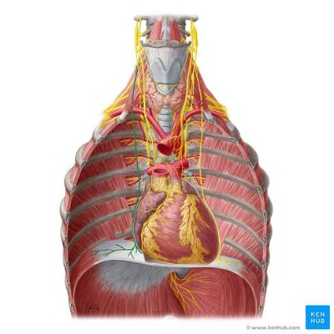
Hlavové nervy
X. nervus vagus
Postranní smíšený systém
https://thumbor.kenhub.com/ONprTQzf4WoYrHQ7narySzJ1fKE=/fit-in/800x800/filters:fill(FFFFFF,true):watermark(/images/logo_url.png,-10,-10,0):format(jpeg)/images/anatomy_term/nervus-phrenicus-dexter/bIyDZ6EmpsoujLinbLjA3w_N._phrenicus_dexter_01.png

Slide 18
Hlavové nervy
XI. Nervus accessorius
Postranní smíšený systém
Čistě motorický nerv
Má 2 oddíly:
  Radices craniales – vystupuje z medulla oblongata
  Radices spinales – vystupují z prvních 6ti segmentů krční míchy
Inervace
  Kraniální kořeny – splývají s nervus vagus a inervují svaly hltanu a hrtanu
  Spinální kořeny – inervují m. sternocleidomastoideus a m. trapezius
  Vyšetření motorické funkce svalů

Slide 19
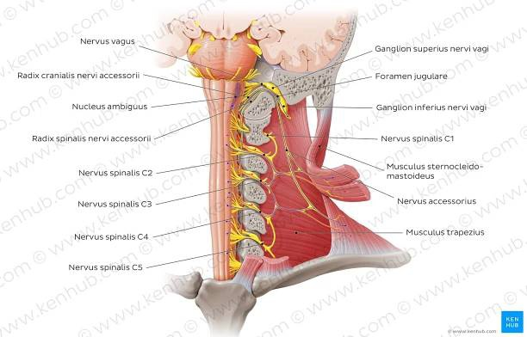
Hlavové nervy
XI. Nervus accessorius
Postranní smíšený systém
https://thumbor.kenhub.com/Q9BWsUeKewRIoVqJNtzLyUJPLrM=/fit-in/1400x0/filters:fill(FFFFFF,true):watermark(/images/watermark_5000_10percent.png,0,0,0):watermark(/images/logo_url.png,-10,-10,0):format(jpeg)/images/atlas_overview_image/52/LcFndwRDiBPyggQplXcorw_course-of-accessory-nerve_latin.jpg

Slide 20
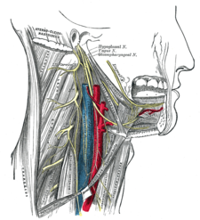
Hlavové nervy
XII. Nervus hypoglossus
Motorický nerv
Jádro na spodině fossa rhomboidea – po obvodu MO jde k jazyku
  In: vlastní svaly jazyka a některé svaly spodiny dutiny ústní
  Vyšetření omezení hybnosti jazyka

Slide 21
Míšní nervy
31 párů
Průběh nervů
  Na HKK – na volární ploše
  Na DKK – na dorzální ploše
Míšní nerv – je tvořen spojením předního motorického a zadního senzitivního míšního kořene
Kmen míšního nervu je uložen ve foramen intervertebrale, po výstupu z něj se každý spinální nerv dělí na 2 větve
  Ramus dorsalis – relativně krátký, zůstává samostatně – in: zádové svaly a kůži zad
  Ramus ventralis – je mohutnější, zůstává samostatně pouze v rozsahu hrudních míšních segmentů – nn. intercostales, v oblasti krční a lumbosakrální se přední větve spojují navzájem a tvoří plexy

Slide 22
Míšní nervy

Slide 23
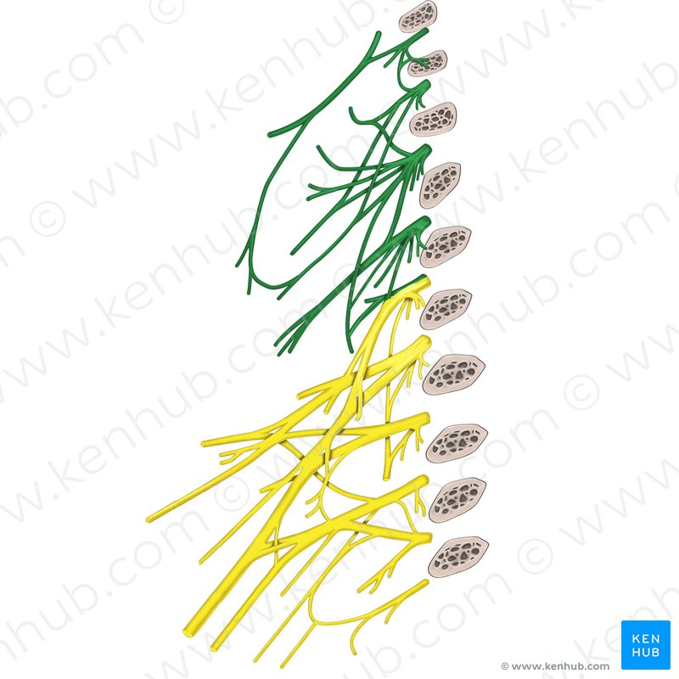
Míšní nervy
Nn. cervicales
formují plexus cervicalis C1-4
  Inervace krčních svalů a kůže krční krajiny
Formují plexus brachialis C5 – Th1
  Trunci plexus – fasciculi plexus – nervy pro horní končetinu
https://www.kenhub.com/en/library/anatomy/brachial-plexus

Slide 24
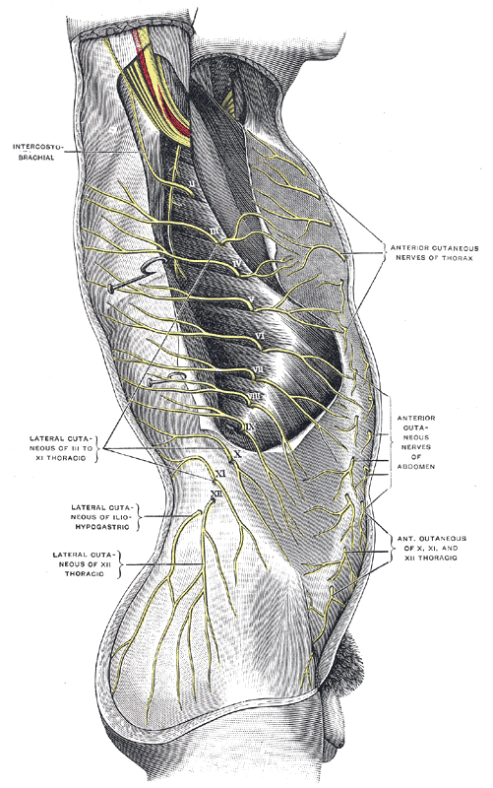
Míšní nervy
Nn. thoracales
12 párů
Monosegmentální inervace senzitivní a motorická
https://upload.wikimedia.org/wikipedia/commons/6/68/Gray820.png

Slide 25
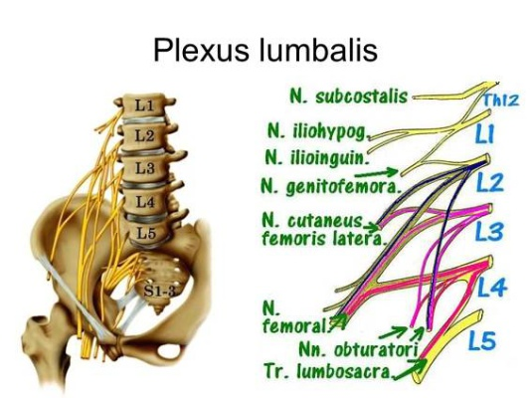
Míšní nervy
Nn. lumbales
5 párů
Rr. ventrales se spojují a formují plexus lumbalis – inervace svalů v oblasti pánve a třísla, inervace DK (nervus femoralis)
https://www.obrazky.cz/?q=plexus%20lumbalis&size=any&color=any&pornFilter=1#id=7a4d9253d6942197

Slide 26
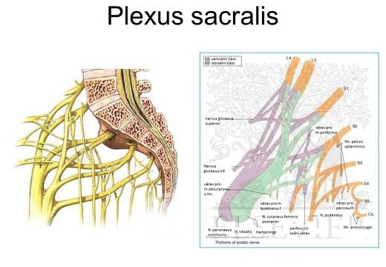
Míšní nervy
Nn. sacrales
5 párů
Rr. ventrales formují plexus sacralis - inervace DK (nervus ischiadicus)
https://slideplayer.cz/slide/3757678/

Slide 27
Vyšetření míšních nervů
Příznaky iritační
  Senzitivní
  Motorické
Příznaky zánikové
  Senzitivní
  Motorické

